Slide 1
LLM Fine-tuning
Особенности дообучения

Slide 2
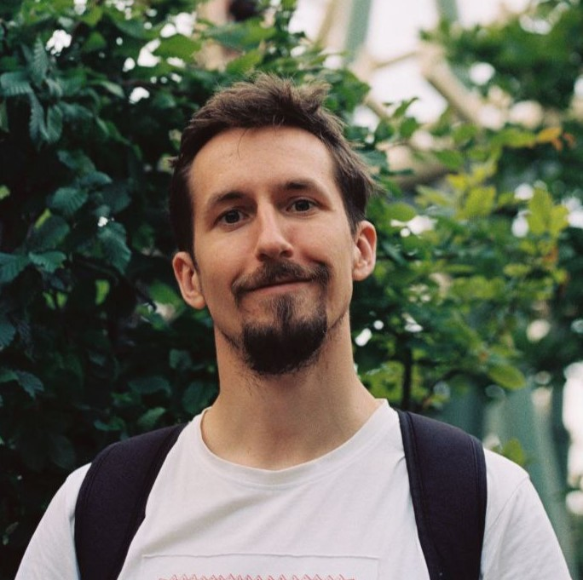
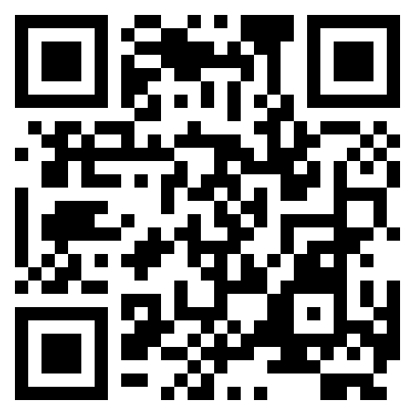
Я — Иван Родин
Постдок исследователь, Университет Катании
Компьютерное зрение, анализ длинных видео, FPV, Action Anticipation
Исследовательские проекты с Intel, Philips
Публикации на CVPR, ICASSP, NAACL, CVIU
LinkedIn: https://www.linkedin.com/in/mr-ivan-rodin/
TG-Channel: https://t.me/aimazing_materials

Slide 3
План урока:
1
Настройка LLM для дообучения
2
Оценка качества модели, метрики
3
Parameter-efficient fine-tuning (PEFT)

Slide 4
1
Как запускать fine-tuning LLM
На какие параметры стоит обращать внимание

Slide 5
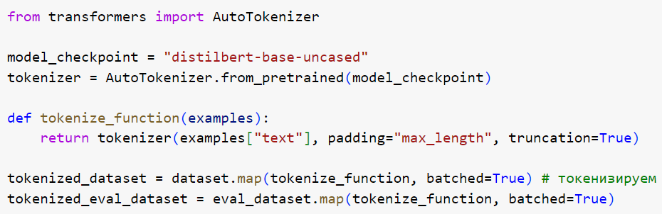
Переиспользование токенизатора
Если работаем с примерно теми же токенами, которые использовались в исходном датасете - переиспользуем токенизатор.
[497, 1861, 2005]
я ем суп
я ем суп
[8, 171, 2, 102]
café @ www 6

Slide 6
Trainer: класс запускающий обучение
Класс transformers.Trainer(): 11 аргументов
model: модель, которую обучаем
args: гиперпараметры обучения (см след. слайд)
train_dataset/eval_dataset: обучающая/валидационная выборка
tokenizer: используемый токенизатор
compute_metrics: метрики качества, замеряемые при обучении
https://huggingface.co/docs/transformers/v4.42.0/en/main_classes/trainer#trainer

Slide 7
Гипер-параметры обучения
Класс transformers.TrainingArguments(): 112(!) аргументов
output_dir: путь, куда сохраняем чекпойнты
learning_rate: как сильно меняем веса в процессе
num_train_epochs: сколько раз проходимся по датасету
fp16/half_precision_backend: формат представления весов модели
per_device_train_batch_size: сколько примеров одновременно обрабатываем на 1 устройстве (GPU)
https://huggingface.co/docs/transformers/v4.42.0/en/main_classes/trainer#transformers.TrainingArguments

Slide 8
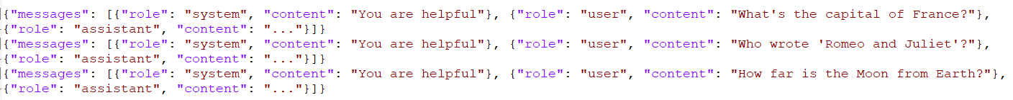
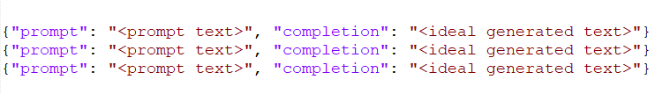
Формат данных для SFTTrainer
Диалоговый формат
2. Формат инструкций

Slide 9
2
Метрики оценки качества моделей
Как их считать в HF?

Slide 10
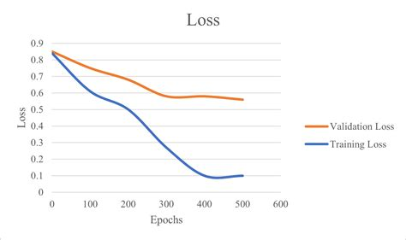
Функции потерь
Функция потерь L — это мера расхождения между предсказанным моделью результатом и реальными данными.
Обучение модели - минимизация L для улучшения точности модели.
Проблема: интерпретируемость

Slide 11
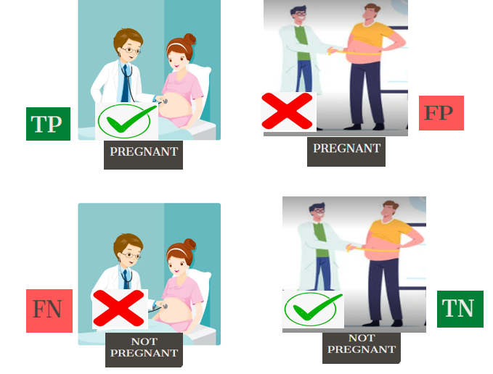
Метрики классификации
Точность (Accuracy): Процент правильных ответов модели.
Точность (Precision): Доля правильных положительных результатов среди всех предсказанных положительных.
Полнота (Recall): Доля правильно идентифицированных положительных результатов из всех реальных положительных.
F1-Скор (F1-Score): Среднее между точностью и полнотой, оценивает баланс между ними.

Slide 12
Метрики генерации текстов
Метрика | Решаемая проблема | Описание
ROUGE | Суммаризация | Измеряет перекрытие N-грамм и LCS (наименьшей общей последовательности) между генерациями и эталонными текстами
BLEU | Машинный перевод | Измеряет точность N-грамм между генерацией и эталонным переводом
METEOR | Машинный перевод | Гармоническое среднее между точностью и полнотой униграмм, с штрафом за несоответствие длины
BERTScore | Схожесть текстов | Косинусное сходство между контекстуализированными векторами слов в кандидате и эталонных предложениях
Perplexity | Общая генерация | Измеряет, насколько хорошо модель предсказывает текст, оценивая степень неопределённости в выборе следующего слова

Slide 13
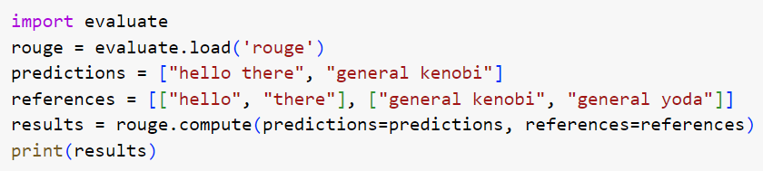
Метрики в HuggingFace
Для оценки предсказаний используем библиотеку Evaluate от HuggingFace
https://huggingface.co/evaluate-metric

Slide 14
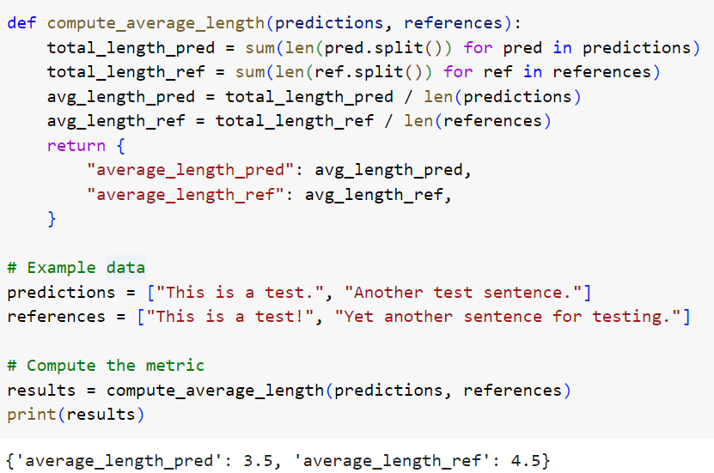
Кастомные метрики
Можем использовать более специфичные метрики:
evaluate.list_evaluation_modules()
Можем создавать свои метрики

Slide 15
3
Parameter Efficient Fine-tuning (PEFT)
Как дообучать LLM с минимальными затратами ресурсов

Slide 16
Чем плох Full fine-tuning?
Обучение модели - ресурсоемкий процесс, требует в 5-6* раз больше ресурсов, чем инференс.
VRAM
обучение
VRAM
инференс

Slide 17
Чем плох Full fine-tuning?
Обучение модели - ресурсоемкий процесс, требует в 5-6* раз больше ресурсов, чем инференс.
VRAM
обучение
VRAM
инференс
2. Если хотим тюнить модель для N разных задач, возникает проблема с хранением и запуском N моделей

Slide 18
Виды PEFT
Селективные методы
  Выбираем набор параметров для тюнинга
LLM

Slide 19
Виды PEFT
Селективные методы
  Выбираем набор параметров для тюнинга
Репараметризация
  Адаптируем слои модели, чтобы они содержали меньше обучаемых параметров (LoRA)
LLM
LLM

Slide 20
Виды PEFT
Селективные методы
  Выбираем набор параметров для тюнинга
Репараметризация
  Адаптируем слои модели, чтобы они содержали меньше обучаемых параметров (LoRA)
Аддитивные
  Добавляем новые обучаемые слои/параметры/инпуты и обучаем только их (Proft Tuning, Soft Prompts)
LLM
LLM
LLM

Slide 21

Low-Rank Adaptation (LoRA)
Наиболее “тяжелые” слои в LLM: Self-attention

Slide 22

Low-Rank Adaptation (LoRA)
Замораживаем матрицу весов в слое Self-Attention
Self-Attention Block
W

Slide 23
Low-Rank Adaptation (LoRA)
Замораживаем матрицу весов в слое Self-Attention
Добавляем 2 матрицы разложения ранга r
Self-Attention Block
n
r
n
r
B
W
m
m
A

Slide 24

Low-Rank Adaptation (LoRA)
Замораживаем матрицу весов в слое Self-Attention
Добавляем 2 матрицы разложения ранга r
Обучаем веса матриц ранга r
Self-Attention Block
r
r
B
W
A

Slide 25
Low-Rank Adaptation (LoRA)
Замораживаем матрицу весов в слое Self-Attention
Добавляем 2 матрицы разложения ранга r
Обучаем веса матриц ранга r
Перемножаем матрицы ранга r
Self-Attention Block
W
AxB

Slide 26
Low-Rank Adaptation (LoRA)
Замораживаем матрицу весов в слое Self-Attention
Добавляем 2 матрицы разложения ранга r
Обучаем веса матриц ранга r
Перемножаем матрицы ранга r
Добавляем новую матрицу к оригинальной матрице весов
Self-Attention Block
W
AxB
W + AxB

Slide 27
Пример экономии ресурсов с LoRA
Файн-тюним базовый трансформер (Vasmani et al, 2017)
Веса в self-attention имеют размерность d x k = 512 x 64
512 x 64 = 32,768

Slide 28
Пример экономии ресурсов с LoRA
Файн-тюним базовый трансформер (Vasmani et al, 2017)
Веса в self-attention имеют размерность d x k = 512 x 64
512 x 64 = 32,768
Используем LoRA с рангом r=8
Матрица A: 512 x 8 = 4096 параметров
Матрица B: 8 x 64 = 512 параметров
В сумме: 4608 параметров, на 86% меньше!

Slide 29
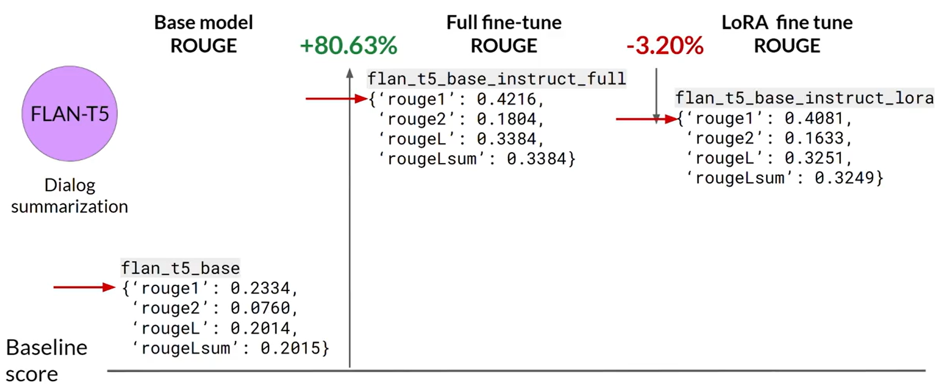
LoRA - оценка качества
https://www.coursera.org/learn/generative-ai-with-llms/

Slide 30
Prompt Engineering VS Prompt Tuning
Промпт-инжиниринг: составляем качественный промпт
Определи тональность текста: очень плохая музыка

Slide 31
Prompt Engineering VS Prompt Tuning
Промпт-инжиниринг: составляем качественный промпт
Определи тональность текста: очень плохая музыка
токен 1
токен N
LLM
neg.

Slide 32
Prompt Engineering VS Prompt Tuning
Промпт-инжиниринг: составляем качественный промпт
Определи тональность текста: очень плохая музыка
токен 1
токен N
LLM
neg.
Ограничения:
Улучшение качества может быть незначительным
Длинный, расписанный промпт съедает большую часть контекста

Slide 33
Prompt Engineering VS Prompt Tuning
Промпт-тюнинг: добавляем обучаемые токены
Определи тональность текста: очень плохая музыка
токен 1
токен N

Slide 34
Prompt Engineering VS Prompt Tuning
Промпт-тюнинг: добавляем обучаемые токены
Определи тональность текста: очень плохая музыка
20-100
токенов
токен 1
токен N
LLM
neg.

Slide 35
Prompt Engineering VS Prompt Tuning
Промпт-тюнинг: добавляем обучаемые токены
Определи тональность текста: очень плохая музыка
20-100
токенов
токен 1
токен N
LLM
neg.
Преимущества:
Обучение только 10K-100K параметров (token_size x prompt_len)
Хорошо работает для моделей >5B параметров
Можно тюнить промпты для разных задач

Slide 36
Выводы
1
Научились подготавливать датасет к файн-тюнингу, задавать основные гиперпараметры

Slide 37
Выводы
1
Научились подготавливать датасет к файн-тюнингу, задавать основные гиперпараметры
2
Разобрали метрики для оценки качества LLM, научились ими пользоваться

Slide 38
Выводы
1
Научились подготавливать датасет к файн-тюнингу, задавать основные гиперпараметры
2
Разобрали метрики для оценки качества LLM, научились ими пользоваться
3
Обсудили как работает PEFT

Slide 39
Спасибо за внимание!

